Slide 1
8 лекция. Специальные геодезические приборы и инструменты, включая современные электронные тахеометры и приборы спутниковой навигации, предназначенные для решения задач прикладной геодезии.
ҚАЗАҚСТАН РЕСПУБЛИКАСЫ БІЛІМ ЖӘНЕ ҒЫЛЫМ МИНИСТРЛІГІ
Сәтбаев Университеті
Ө.А.Байқоңыров атындағы Тау-кен металлургия институты
«Маркшейдерлік іс және геодезия» кафедрасы
7M07306 Геопространственная цифровая инженерия
MAP7012 «Инновационные методы инженерно-геодезических работ»
преподаватель: Phd, Ассоц.проф. Кожаев Ж.Т.
Алматы 2022

Slide 2
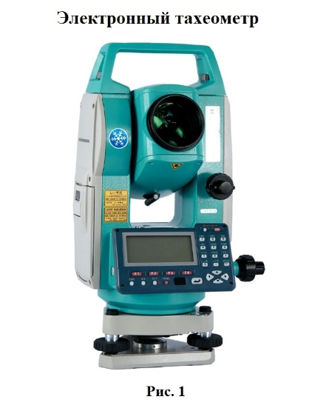
Специальные геодезические приборы и инструменты, включая современные
Электронные тахеометры и приборы спутниковой навигации,
предназначенные для решения задач прикладной геодезии.
________В настоящее время создано очень много геодезических приборов и новых геодезических технологий,
принципиально отличающих от традиционных. В прежние годы для каждого вида измерений существовал
свой тип приборов: для угловых измерений теодолит, для высотных измерений – нивелир, для линейных
измерений – лазерная рулетка и дальномер. Каждый прибор, в зависимости от предполагаемого
использования имел свои точностные характеристики.
__Создание электронных тахеометров можно считать естественным развитием геодезической техники,
связанным с общим развитием приборостроения и электроники.
Электронный тахеометр сделал возможным получение координат в любой точке объекта в течение короткого промежутка времени без каких-либо дополнительных или предварительных построений на местности. Точность измерения углов в современном электронном тахеометре достигает половины угловой секунды.

Slide 3
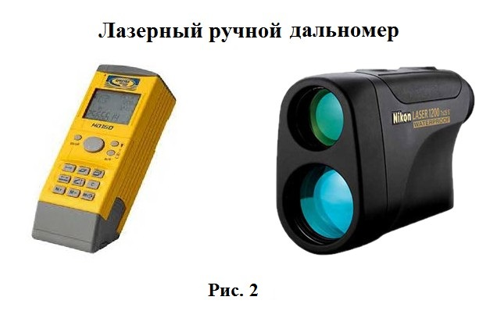
Электронные тахеометры и спутниковые технологии стали основой геодезических, кадастровых, маркшейдерских и картографических съемок и объединили эти технические науки одним приборным парком.
Например, лазерный ручной дальномер позволяет кадастровому технику выполнить обмеры внутри помещения с достаточной точностью, быстро и без привлечения помощников. На рисунке изображены ручной и стационарный лазерные дальномеры, длины которых составляет 12 см.

Slide 4
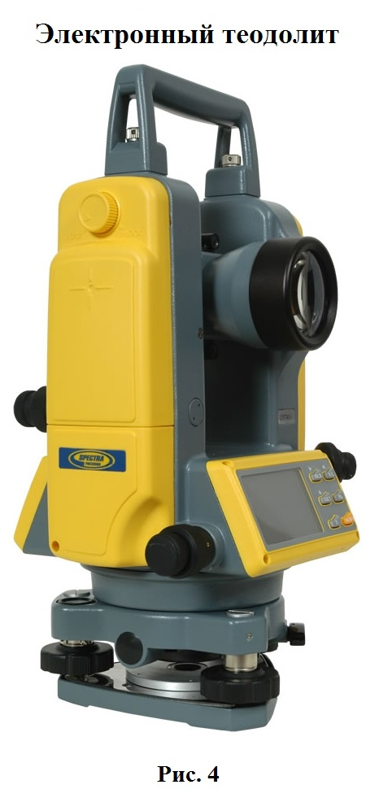
Для измерения углов созданы электронные теодолиты, которые могут применяться не только как самостоятельные приборы для угловых измерений в различных видах геодезических работ, но и в связи с функцией накопления и сохранения информации, как миникомпьютеры для обработки измерений.

Slide 5
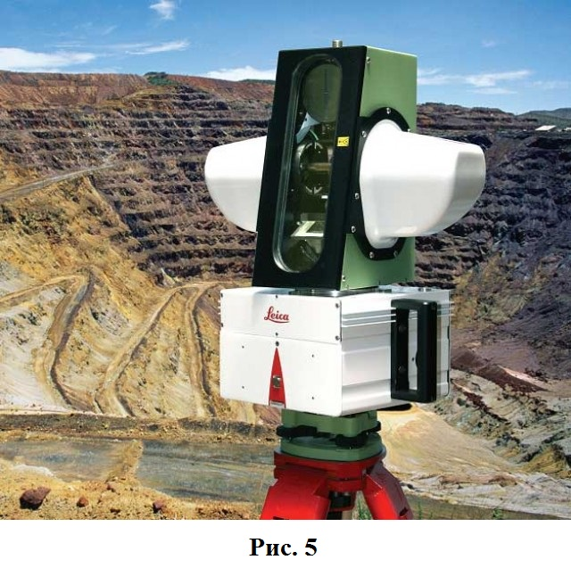
Для получения объемного изображения территории, пригодного для создания цифровых карт используются лазерные сканеры.
________Лазерный сканер по средствам высокоскоростного сканирования переносит совокупность характеристик реальной поверхности в цифровой вид и представляет результат в пространственной системе координат. Лазерные сканеры – лазерные 3D сканеры – лазерные сканирующие системы – наземные лазерные сканеры – это совершенно новое геодезическое оборудование. Если рассмотреть техническую сторону лазерных сканеров, можно сказать, что лазерный сканер – это прибор, оснащенный высокоскоростным безотражательным лазерным дальномером и системой изменения направления луча лазера – специальное поворотное зеркало.

Slide 6
Прогресс современной технологии выполнения полевых инженерно-геодезических работ неразрывно связан с внедрением в геодезическое производство спутниковых систем позиционирования ( таких, как GPS, «NAVSTAR» и «Глонасс»), открывающих перспективу резкого повышения производительности труда при одновременном повышении точности измерений и снижении материальных затрат.
________GPS - американская мировая спутниковая система навигации, основанная на 32 спутниках, вращающихся на средней орбите Земли. GPS позволяет в любом месте Земли (исключая приполярные области), почти при любой погоде, а также в околоземном космическом пространстве определять местоположение и скорость объектов.
________ГЛОНАСС - советская/российская мировая спутниковая система навигации, основанная на 24 спутниках, движущихся над поверхностью Земли в трёх орбитальных плоскостях с наклоном орбитальных плоскостей 64,8° и высотой 19400 км.
_Основным отличием от GPS является то, что у ГЛОНАСС более стабильное соединение, но менее короткий срок жизни спутника. Общим недостатком использования любой радионавигационной системы является то, что при определённых условиях сигнал может не доходить до приёмника, или приходить со значительными искажениями или задержками. Например, практически невозможно определить своё точное местонахождение в глубине квартиры внутри железобетонного здания, в подвале или в тоннеле даже профессиональными геодезическими приемниками.

Slide 7
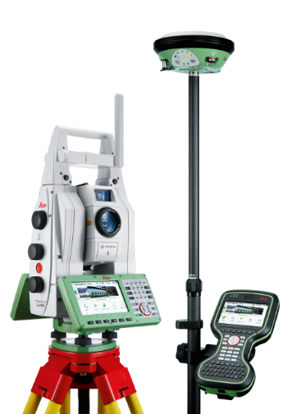
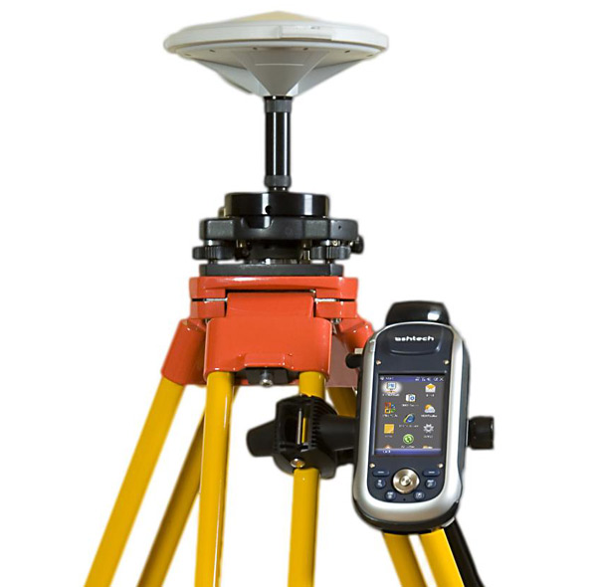
_Одним из важных аспектов GPS по сравнению с обычными методами съемки является получение трех координат точек. Трехмерное положение точек получают с помощью засечек с искусственных спутников Земли.
________Приемники GPS выпускаются для всех требований точности и многих специальных измерений.

Slide 8
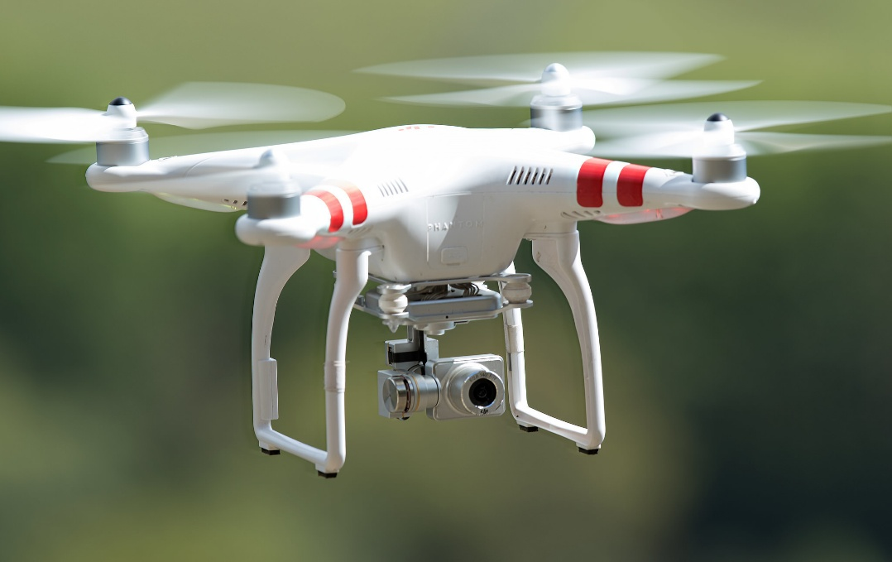
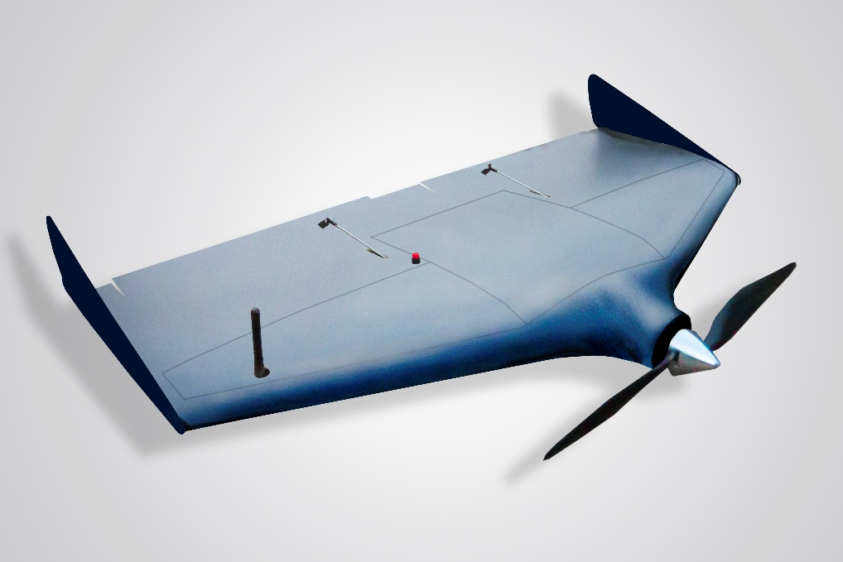
В настоящий момент спутниковые технологии вытесняют традиционные геодезические методы определения координат, длин линий, углов и азимутов, идет поиск наиболее оптимальных технологий, обобщение и создание методических, руководящих и инструктивных материалов. Также начинают активно применяться новые виды технологий, например, такие как беспилотные летательные аппараты.
Беспилотный летательный аппарат (БПЛА, также иногда сокращается как БЛА) — летательный аппарат без экипажа на борту. Все чаще используется в строительных компаниях для задач, связанных с геодезией (либо картографией). Для определения координат и земной скорости современные БПЛА, как правило, используют спутниковые навигационные приёмники (GPS или ГЛОНАСС). Углы ориентации и перегрузки определяются с использованием гироскопов и акселерометров.

